Slide 1
HospitalTracker
Jean-Adrien Guyard
Antoine Cremel
Thomas Genty
TD3 Groupe 8

Slide 2
Sommaire
Diagramme de classes
Description des modules
Maquette de l’interface graphique
Versioning
Bilans personnels et collectif
Bibliographie

Slide 3
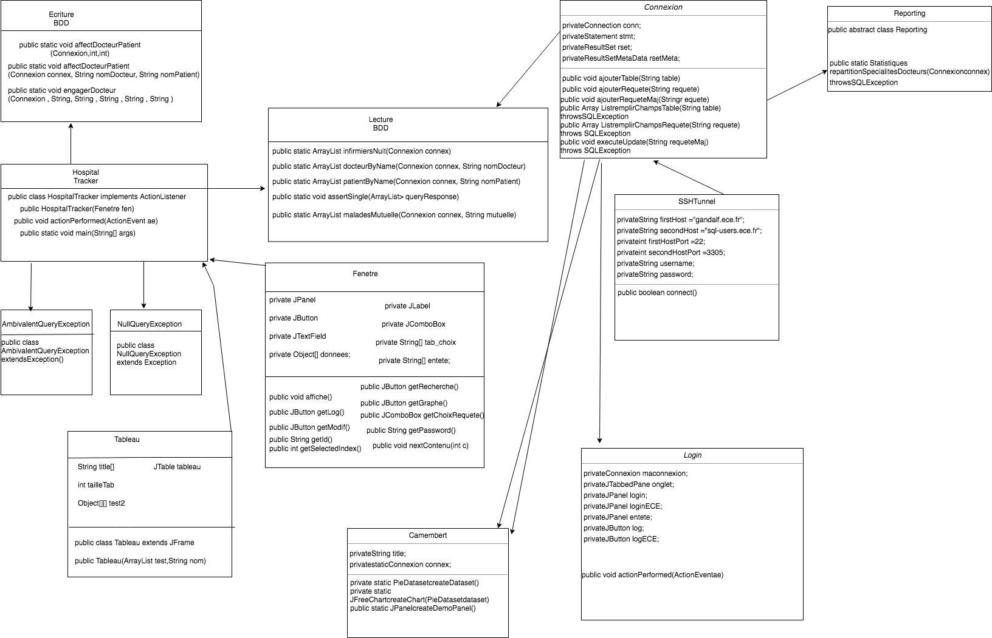
Diagramme de classes

Slide 4
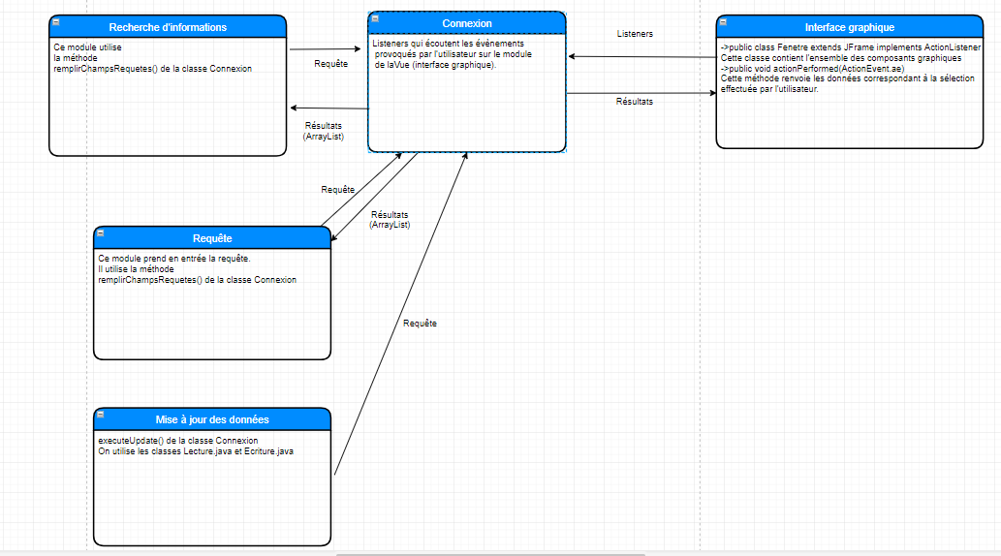
Modules

Slide 5
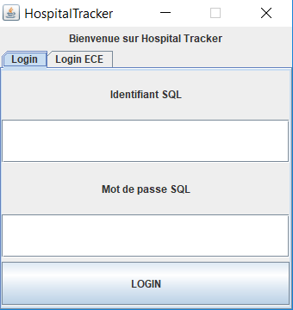
Maquette de l’interface graphique
BorderLayout.NORTH
JTabbedPane
JPanel + GridLayout
JTextField
JLabel
JPasswordField
JButton

Slide 6
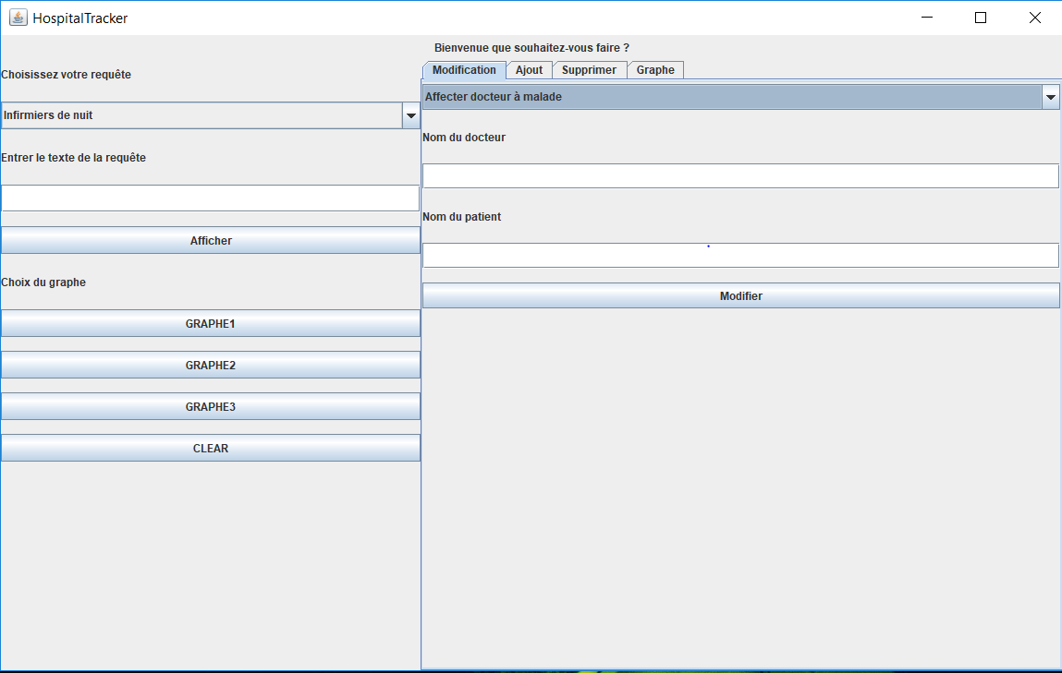
Maquette de l’interface graphique
JTabbedPane
JComboBox
Affichage dynamique en fonction de la requête demandée
Plusieurs JButton dans GridLayout
JPanel (BorderLayout.WEST)
JPanel dans un JTabbedPane

Slide 7
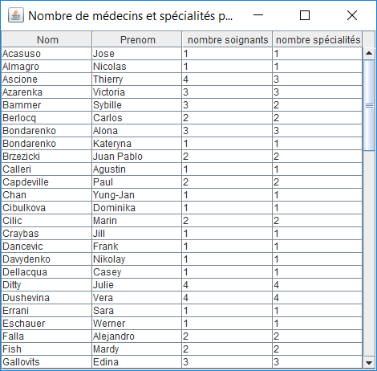
Maquette de l’interface graphique
Titre de la fenêtre en fonction de la requête demandée
Entête de la JTable
Elements de la JTable
JTable avec un JScrollPane

Slide 8
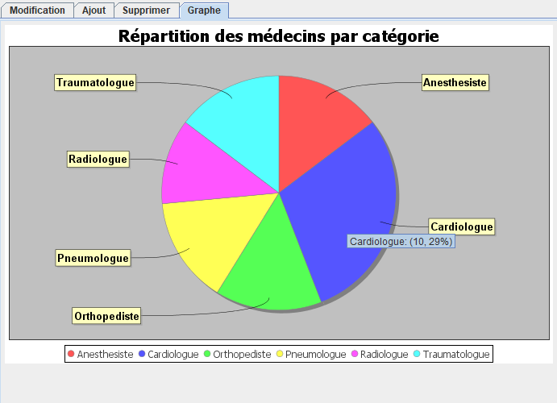
Maquette de l’interface graphique
JFreeChart dans un JPanel
Titre du graphe
Spécialité
Statistique du graphe
Légende

Slide 9
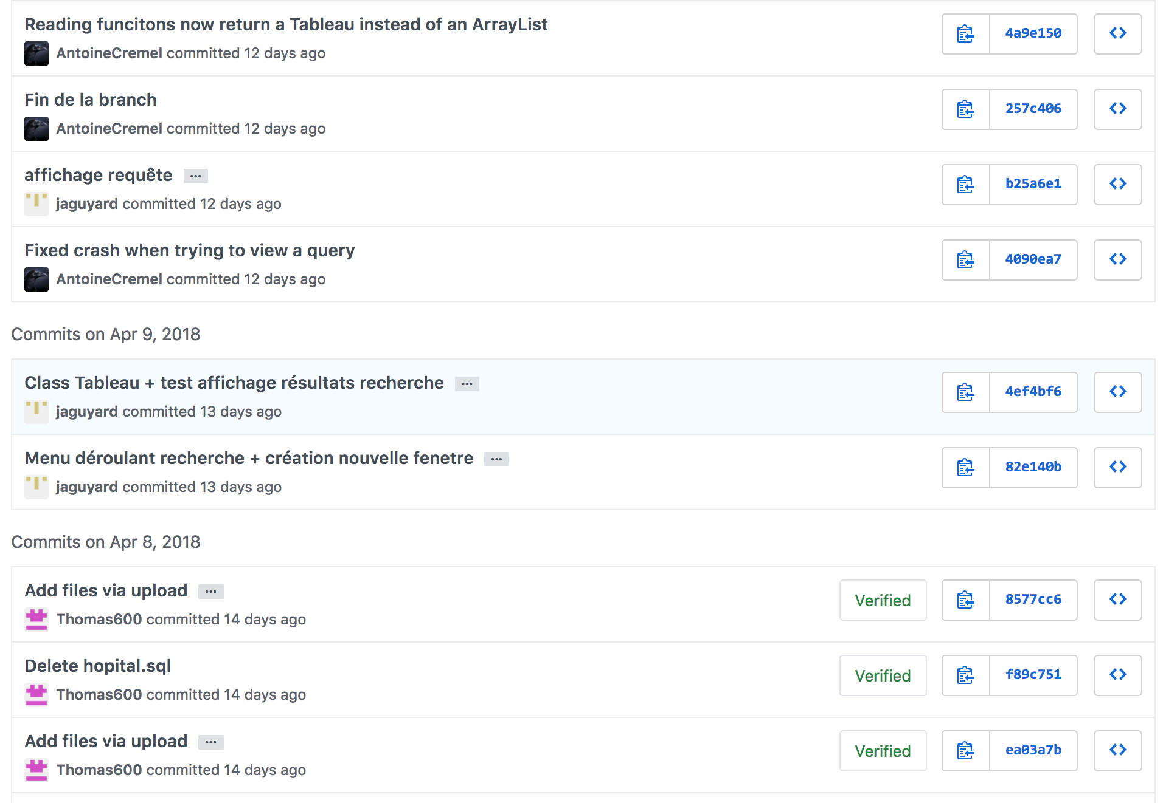
Versioning
Service hôte :
Github
https://github.com/AntoineCremel/HospitalTracker

Slide 10
Bilan Thomas
Bilan Jean-Adrien
Au cours du développement de ce projet, j’ai pu apprendre beaucoup grâce aux conseils qui m’ont été donnés et qui m’ont permis de comprendre beaucoup de choses. J’ai également pu me concentrer sur les parties du projet sur lesquels j’avais le moins de difficultés ce qui m’a facilité la tâche.
A travers ce projet j’ai pu renforcer mes connaissances en JAVA notamment sur la partie graphique. L’organisation et l’entente du groupe m’ont permis de me concentrer sur la partie qui m’intéressait le plus et où j’ai pu développer des capacités.

Slide 11
Bilan Antoine
Bilan Collectif
Ce projet a été pour moi une expérience rafraîchissante et intéressante. Entouré par une équipe motivée, j’ai pu me concentrer sur les parties du projet que je trouvais les plus intéressantes à coder, et j’avais vraiment le sentiment de faire partie d’un tout.
Lors de ce projet nous avons réussi à se répartir les tâches afin que chacun se voit attribuer les tâches pour lesquelles il avait le plus d’affinité. Grâce à cela, nous avons réussi à garder un projet agréable et intéressant à faire pour chacun d’entre nous.

Slide 12
Bibliographie
https://openclassrooms.com/courses/apprenez-a-programmer-en-java
https://stackoverflow.com/
http://www.java2s.com/Code/Java/Chart/JFreeChartPieChartDemo1.html
http://www.jfree.org/jfreechart/api/javadoc/index.html
https://docs.oracle.com/javase/6/docs/api/

